Slide 1


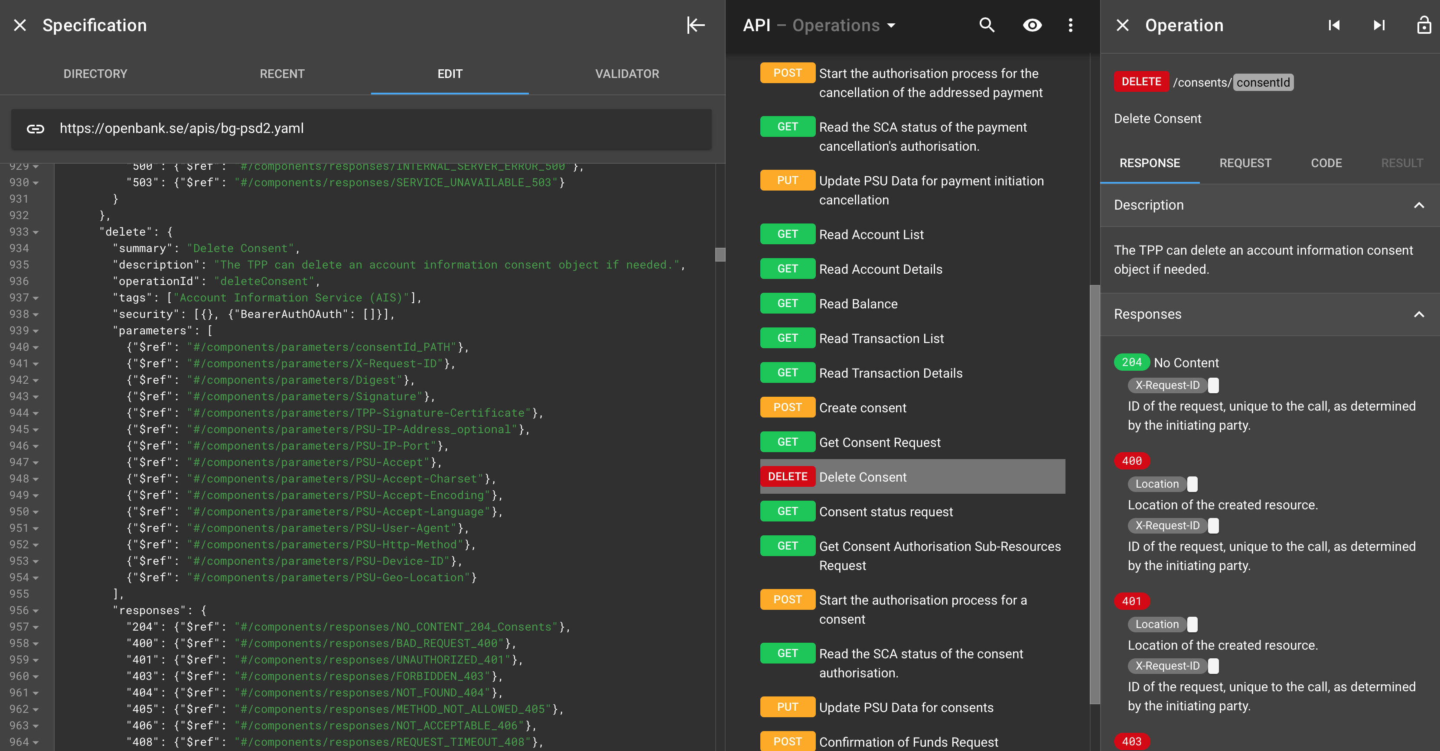



Jürgen Buchmann
Helping banks Master Open Banking since 2015. #seb #intrapreneur #mgmtconsult
trender.io #deeplearning #tradingplatform
openbanking.se #opensource
burbankeauclair.com #consulting
Ai
{apis}

Slide 2


Fiserv survey finds banks struggling with Open Banking
20 hours ago
Source: Fiserv
Fiserv, Inc. (NASDAQ: FISV), a leading global provider of financial services technology solutions, today announced the results of a survey revealing insights into the implementation of open banking initiatives by banks in the U.K., Poland, France and Australia.
To date, banks have primarily focused on compliance, with only 42 percent of respondents (and just 24 percent in Australia) saying their strategy for open banking goes beyond day one. However, some banks are beginning to leverage open banking for strategic initiatives such as improving customer service.
SME loan made using Open Banking data
Tim Evershed
On November 12, 2018
A SMALL business loan has been made using Open Banking data via business finance aggregator Funding Options.
It is the first time Open Banking data has been used by a UK fintech for the comparison of small business financial services, according to Funding Options.
The loan saw a Kent beauty salon borrow £10,000 from alternative lender Iwoca in just one hour and 23 minutes.

Slide 3


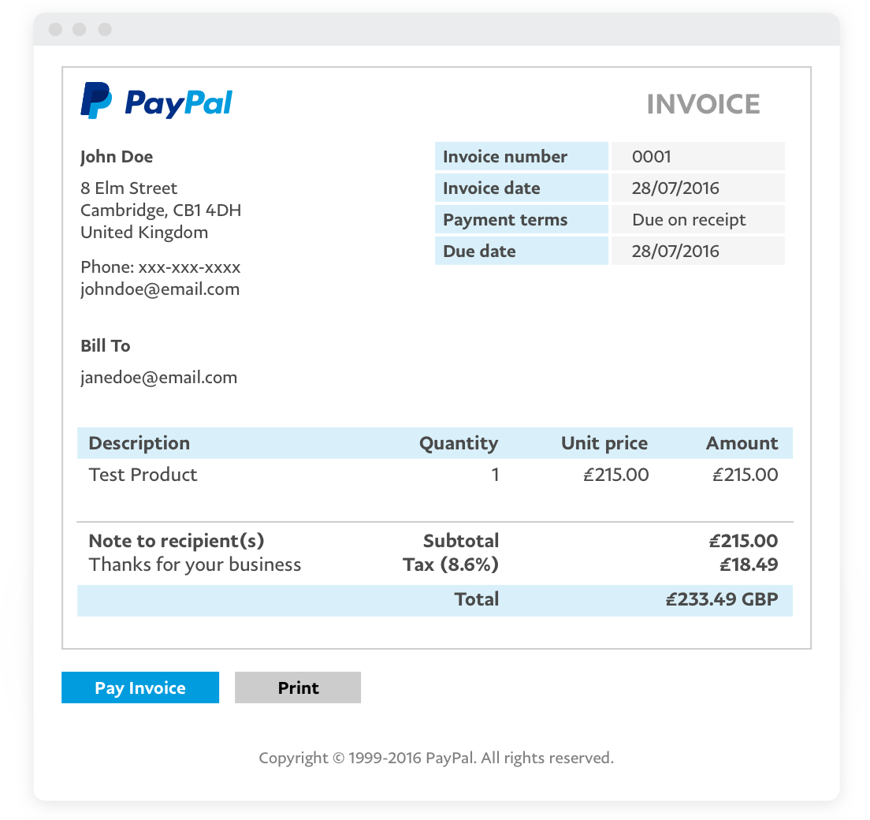

244M Users 100 Currencies 200 Countries
Citi Fintech Legal entity since 2015
# from PayPal Holdings, Inc. (NASDAQ: PYPL) Q218 Earnings report

Slide 4

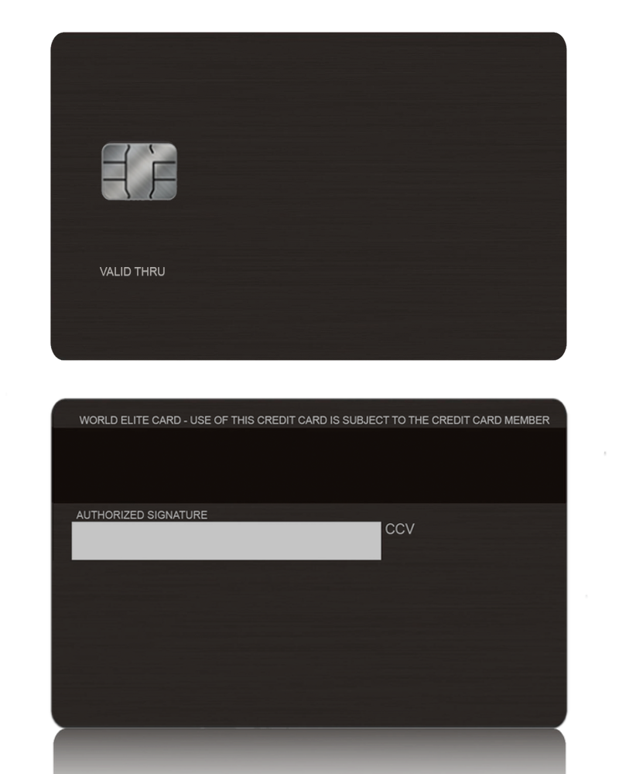

3M Users 120 Countries 3Y Operational
Open Banking Platform just launched
Notes:
IBAN account...
Free
Free ATM withdrawals world wide
Free FX exchange, at interbank rates
Hottest trend right now... Metal

Slide 5

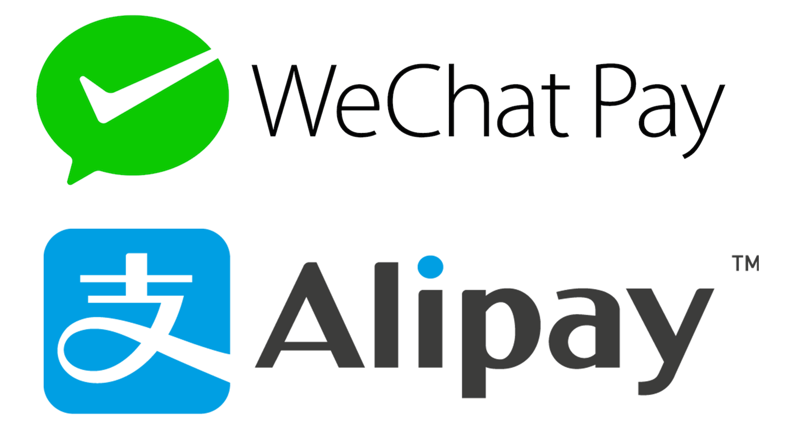
800M Users 40 Countries 14 Currencies
520M Users 30B in 24h +300000 Tps
https://technode.com/2018/03/01/wechat-pay-social-networking/
# from Ant Financial / Alibaba Group Holding Ltd. (NYSE: BABA)
Notes:
They offer live insurance on demand...
Chat bots / even launched in Turkey of all markets 2015.. hello

Slide 6
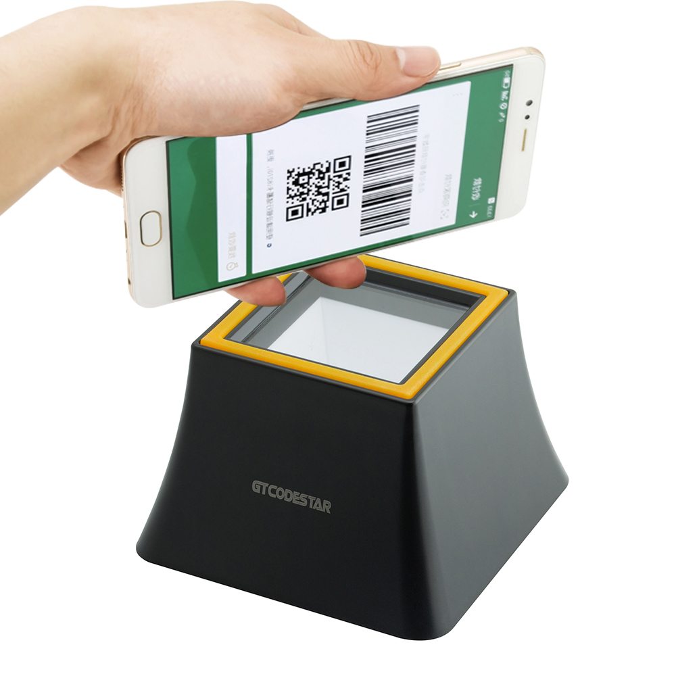
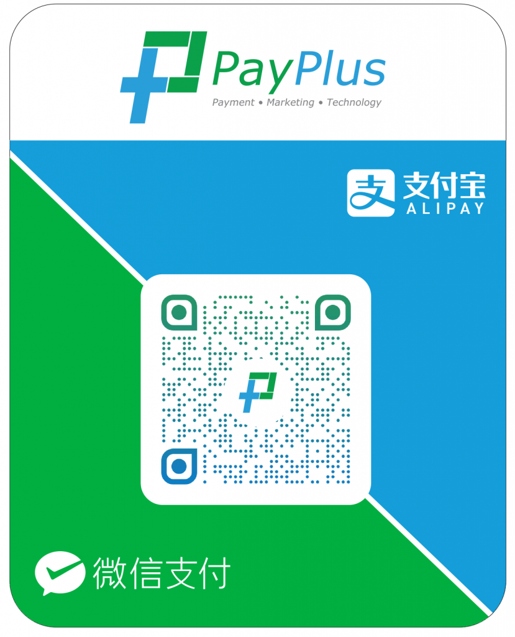

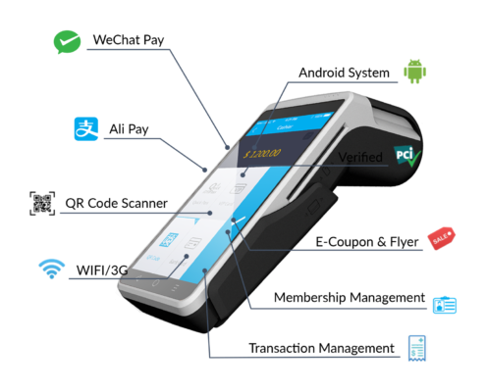
Notes:
The big impact here is the fact no money actually change their hand to or from a bank account....oops
Ali and We takes 0,1% transactions fees over a specific limit.. otherwise its free, but the money are kept in peoples wallets...

Slide 7
Fortune cookie
Lite om PayPal + Elon o snabbt över till
AliPay
WeChat
Soooo….
How can YOU transform
to become more like this
or on pair with fintechs
Open Banking
Its about APIs (sure)
but really its about realtime but more
importantly its about
YOU + mindset = change
new business models
new revenue streams
do something completely different
try stuff, fail fast - not meaning
do something small of today
or major planning for tomorrow
major shift today with small steps ahead
Maybe it’s
just luck with
good timing?
https://www.techinasia.com/talk/online-payment-provider-alipay-chinese-equivalent-paypal

Slide 8
Open Banking
“Do what you can’t”

Slide 9

Open Banking, the hub in the new financial ecosystem.
A key enabler for innovation in Banking.
Well executed a gold mine for speed,
discoverability and validation.
Outside-in thinking is of essence.

Slide 10
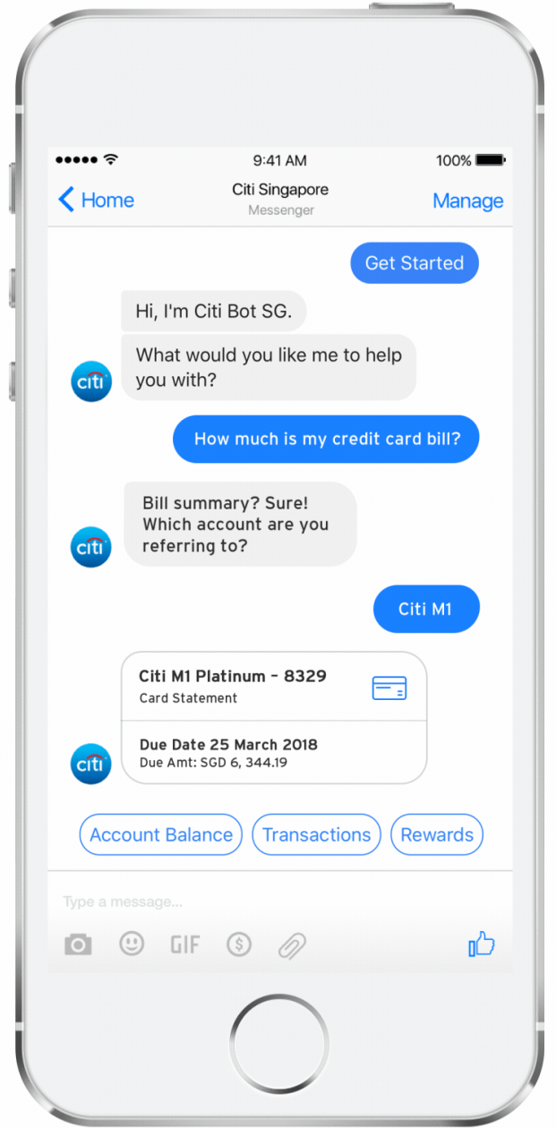
New customer user
interfaces creates new
business demands.
Diskutera.
Vad och varför funkar det?
Är det säkert?
Notes:
Banks are tech companies, but not operating as one... yet
Banking as a Service, Banking as a Platform etc etc

Slide 11
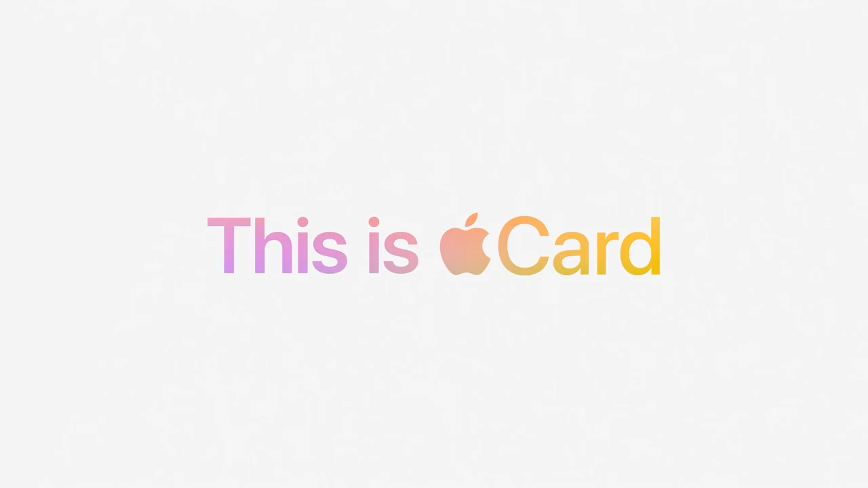
Notes:
Banks are tech companies, but not operating as one... yet
Banking as a Service, Banking as a Platform etc etc

Slide 12
Business fully relies on technology. Find new business models.
Co-op - work with others
Share - exchange data
Earn - order, refine, sell
Notes:
nätverk, allt möjliggörs via APIer
affärsmodeller...
säkerhet, iot..
Banks are tech companies, but not operating as one... yet
Banking as a Service, Banking as a Platform etc etc

Slide 13


Digital Transformation is complex and easily becomes painful.
Everything is glued together.
Technology and solutions already available, don’t start here.
This is way more personal.
µ-services
Processes
& tools
Solutions
$$$
Corporate
culture
Organisation
Notes:
The problem is that more or less ALL companies around the world hires developers...
how will a bank stand out, think about that...

Slide 14
What is the secret reciepe
for business transformation? Why do most attempts fail?
GET OUT OF THE COMFORT ZONE
DESIGN DRIVEN PROCESS
GET THE RIGHT PEOPLE TOGETHER
Notes:
The problem is that more or less ALL companies around the world hires developers...
how will a bank stand out, think about that...

Slide 15
Real-time data was Kabbage's secret sauce, its first investor says:
What I saw was an approach in sync with the rest of the technology industries I invest in. They were using data to make real-time decisions.
It’s a natural extension to bring real-time decision-making to lending. There’s more than adequate data made available by businesses themselves on which to make accurate, real-time lending decisions.
So when I saw Kabbage’s value prop and what Kabbage was doing, it was a straightforward decision for us.
Notes:
The problem is that more or less ALL companies around the world hires developers...
how will a bank stand out, think about that...

Slide 17
HOW?

Slide 18
LEAN
Notes:
LEAN - Toyota

Slide 19
Open Banking is de-facto Digital Transformation executed.
Revamp the business strategy/models/operations/products/marketing/objectives…
Adopt new method- and technologies.
Accelerate growth and sales
of the business overall.
IMPACT
The market
Initiatives
Driving forces
TIME
Notes:
What is OB really? Wiki example
Major problem to treat the future as non exponential
And keep working with month or even year long deployments..

Slide 20
TIME
Notes:
This is where you either are able to fight your self out of the black hole or kept being sucked down the drain...

Slide 21
Notes:
This is where you either are able to fight your self out of the black hole or kept being sucked down the drain...

Slide 22

Notes:
This is where you either are able to fight your self out of the black hole or kept being sucked down the drain...

Slide 23

Notes:
This is where you either are able to fight your self out of the black hole or kept being sucked down the drain...

Slide 24
Most banks will be made irrelevant by 2030.
Gartner 29 oct 2018
Notes:
This is where you either are able to fight your self out of the black hole or kept being sucked down the drain...

Slide 25
Stålbad väntar – 9 av 10 bankjobb försvinner.
Claes Hemberg, DI 24 okt 2019
Notes:
This is where you either are able to fight your self out of the black hole or kept being sucked down the drain...

Slide 26
Technology adoptions
brings major demands
for change.
Notes:
This is where you either are able to fight your self out of the black hole or kept being sucked down the drain...

Slide 27
IMPACT
"The market"
Initiatives
Driving forces
TIME
Notes:
What is OB really? Wiki example
Major problem to treat the future as non exponential
And keep working with month or even year long deployments..

Slide 28
Anyone who has never made a mistake has never tried anything
new.
Notes:
LEAN - Toyota

Slide 29
We cannot solve our problems with the same thinking we used when we created them.
Notes:
LEAN - Toyota

Slide 30
Everything should be made as simple as possible, but not simpler.
Notes:
LEAN - Toyota

Slide 31
If you can’t explain it simply, you don’t understand it well enough.
Notes:
LEAN - Toyota

Slide 32
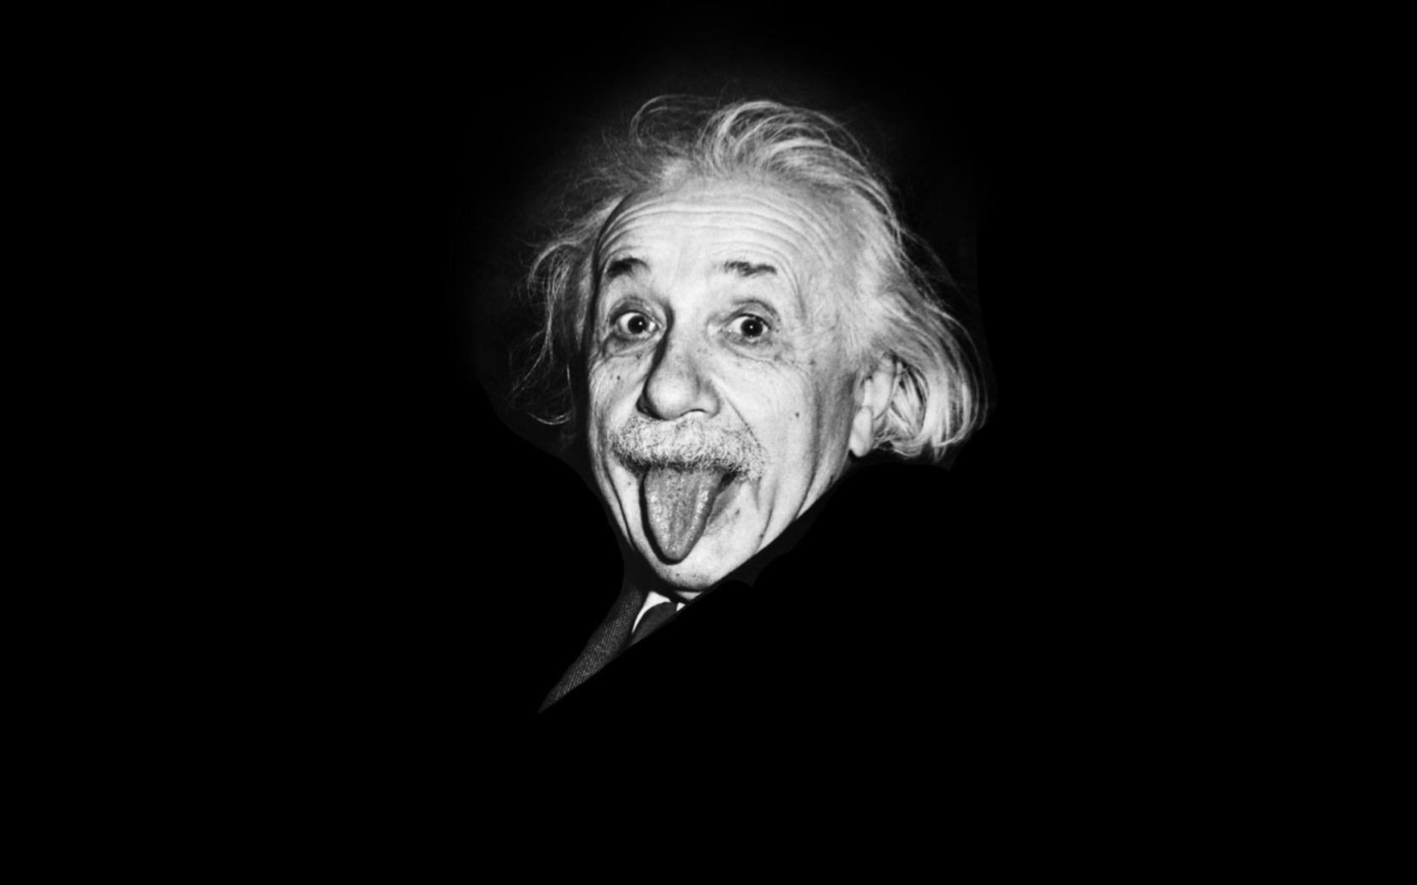
Notes:
LEAN - Toyota

Slide 33
INNOVATION
Notes:
LEAN - Toyota

Slide 34
Notes:
For an idea to be successful, it needs to simultaneously address three types of risks: customer risk, market risk, and technical risk. We can also show this as the intersection of IDEO’s three circles:
Make sure the starting links in your chain cover all three risks and that they are ideally grounded in factual data. If not, you know what to do next. Get some answers by running some learning experiments.

Slide 35
Notes:
For an idea to be successful, it needs to simultaneously address three types of risks: customer risk, market risk, and technical risk. We can also show this as the intersection of IDEO’s three circles:
Make sure the starting links in your chain cover all three risks and that they are ideally grounded in factual data. If not, you know what to do next. Get some answers by running some learning experiments.

Slide 36
9/10 STARTUP FAILS
Notes:
LEAN - Toyota

Slide 37
WHY?
(DISCUSS)
Notes:
LEAN - Toyota

Slide 38
WHY?
Notes:
LEAN - Toyota

Slide 39
Notes:
For an idea to be successful, it needs to simultaneously address three types of risks: customer risk, market risk, and technical risk. We can also show this as the intersection of IDEO’s three circles:
Make sure the starting links in your chain cover all three risks and that they are ideally grounded in factual data. If not, you know what to do next. Get some answers by running some learning experiments.

Slide 40
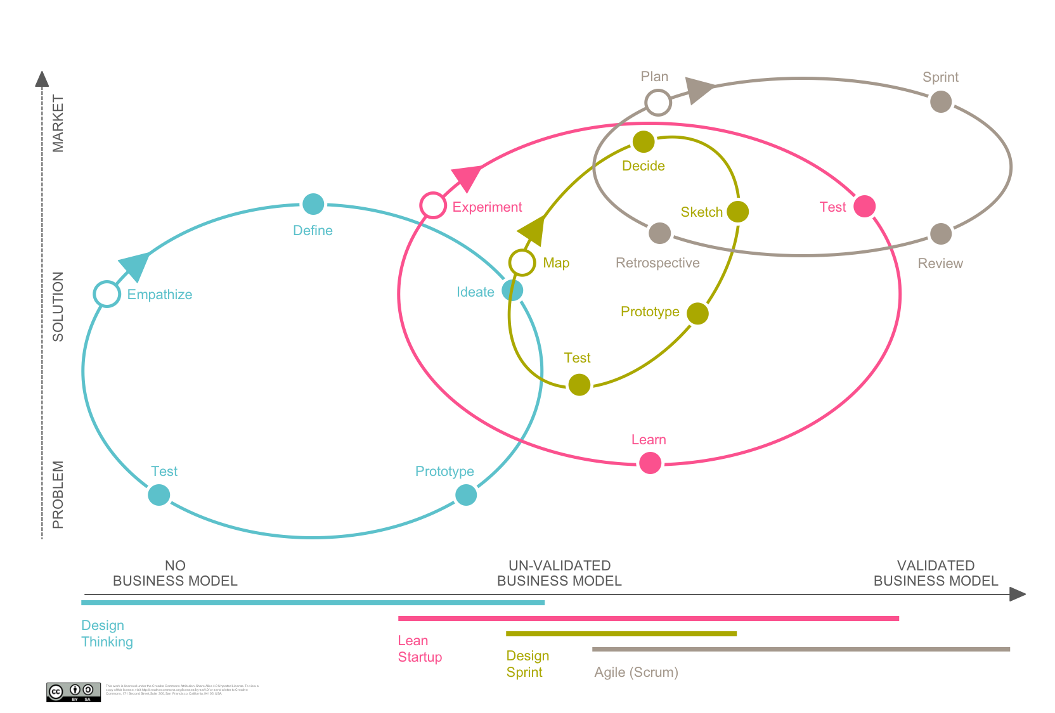
Notes:
For an idea to be successful, it needs to simultaneously address three types of risks: customer risk, market risk, and technical risk. We can also show this as the intersection of IDEO’s three circles:
Make sure the starting links in your chain cover all three risks and that they are ideally grounded in factual data. If not, you know what to do next. Get some answers by running some learning experiments.

Slide 41

THE
LEAN
STARTUP
by Eric Ries
Notes:
“Startups operate under conditions of extreme uncertainty.”
- Eric Ries

Slide 42
Notes:
OMNI, measure - på riktigt... inte teoretiskt.

Slide 43
“Using the Lean Startup approach, companies can create order not chaos by providing tools to test a vision continuously.”
Notes:
LEAN - Toyota

Slide 44
Notes:
OMNI, measure - på riktigt... inte teoretiskt.

Slide 45
Three phases of Lean Startup
1. Achieve problem/solution fit
2. Achieve product/market fit
3. Scale
Notes:
For an idea to be successful, it needs to simultaneously address three types of risks: customer risk, market risk, and technical risk. We can also show this as the intersection of IDEO’s three circles:
Make sure the starting links in your chain cover all three risks and that they are ideally grounded in factual data. If not, you know what to do next. Get some answers by running some learning experiments.

Slide 46
Achieving problem/solution fit
1. Identify and verify problems
2. Identify and verify solutions
Notes:
For an idea to be successful, it needs to simultaneously address three types of risks: customer risk, market risk, and technical risk. We can also show this as the intersection of IDEO’s three circles:
Make sure the starting links in your chain cover all three risks and that they are ideally grounded in factual data. If not, you know what to do next. Get some answers by running some learning experiments.

Slide 47
1. Identify and verify problems
”Get out of the building!”
Notes:
For an idea to be successful, it needs to simultaneously address three types of risks: customer risk, market risk, and technical risk. We can also show this as the intersection of IDEO’s three circles:
Make sure the starting links in your chain cover all three risks and that they are ideally grounded in factual data. If not, you know what to do next. Get some answers by running some learning experiments.

Slide 48

Notes:
For an idea to be successful, it needs to simultaneously address three types of risks: customer risk, market risk, and technical risk. We can also show this as the intersection of IDEO’s three circles:
Make sure the starting links in your chain cover all three risks and that they are ideally grounded in factual data. If not, you know what to do next. Get some answers by running some learning experiments.

Slide 49
INTERVIEW
Notes:
LEAN - Toyota

Slide 50
VÄLKOMMEN (2 MIN)
Tack för att du tar dig tid för det här. Jättesnällt, verkligen!
Jo, det är så här:
Vi jobbar på Schibsted som bla äger Aftonbladet och Svenska Dagbladet. Vi håller nu på titta på och utveckla framtidens nyhetstjänster online. Vi letar kort sagt efter helt nya och bättre sätt att förmedla nyheter än vad dagens nyhetstjänster erbjuder. Vi upplever att läsarna inte är helt nöjda med hur dagens nyhetstjänster fungerar och det är kring denna problemställning vi vill fördjupa oss med dig idag.
Genom en lång rad korta intervjuer som denna försöker vi kartlägga vad ni nyhetskonsumenter är upplever som problem med respektive uppskattar hos dagens nyhetstjänster.
Vi har valt ut just dig eftersom vi tror du kan ingå i målgruppen för den nya nyhetstjänster som vi nu är i färd med att utveckla. Än så länge är projektet hemligt och vi uppskattar om du inte pratar med någon om det.
Intervjun kommer att gå till så här: Vi kommer först beskriva problembilden som vi hittils har tolkat den och se om du delar några av problemen i din nyhetskonsumtion och dina vanor.
Jag vill poängtera att vi har inte någon färdig produkt än. Syftet med intervjuerna är att att lära oss från dig, inte att övertyga dig om någon ny produkt. Vi hoppas däremot att i en framtid få återkomma till dig när det finns en produkt att testa och se på.
Låter det bra?
-----------------
DEMOGRAFI OCH DATA
Först lite demografiska fakta för datainsamlingen
Ålder?
Familj?
Yrke?
Beskriv ditt nyhetsdygn (hur och när du från att du vaknar fram till att du går och lägger dig konsumerar nyheter)?
Hur ser det ut över veckan, skiljer sig din nyhetskonsumtion exempelvis vardagar vs helger?
Vilka sajter läser du? På webben? I mobilen?
Vilka papperstidningar läser du/prenumererar du på?
Vilka tv- eller radionyheter tittar eller lyssnar du på?
Läser du några veckotidningar, magasin etc?
Hur vanligt är det att du läser nyheter via vad dina vänner rekommenderar, exempelvis via sociala medier?
Hur vanligt är det att du själv deltar i nyhetsdebatten genom att exempelvis kommentera artiklar eller dela en artikel på Facebook, Twitter etc?

Slide 51
BACKGROUND
TRANSPARENT
PERSONAL
HABITS
Notes:
LEAN - Toyota

Slide 52
PROBLEMFORMULERINGEN
Ok, tack för detta. Jag kommer nu läsa upp ett stycker för dig där ett antal problem nämns som en det nyhetsläsare säger sig ha upplevt. Lyssna noga så diskuterar vi efteråt.
Vi lever i ett mediebrus som är brutalare än någonsin tidigare. Vi kan idag omöjligen ta till oss alla nyheter som dagligen sköljer över oss i form av nyhetssajter, morgontidningar som vi fortfarande prenumererar på, nyhetssändingar på tv eller för den delen om man använder Twitter. Ja, ibland kan bara mailen kännas för mycket. Samtidigt känner jag att det för svårt att enkelt få överblicken och perspektiven på vad som faktiskt har hänt. Jag måste söka mig runt till alldeles för många olika nyhetskällor för att känna att jag verkligen får hela bilden, de intressantade åsikterna, svar på alla frågorna, hittar de intressantaste artiklarna etc.
Dessutom känner jag att inte har något riktigt bra sätt att hitta just de nyheter som är relevanta och viktiga för mig. Jag är orolig för att missa saker som jag faktiskt borde eller vill veta. Dessutom tycker jag allmänt att nyheter som rör just det jag är intresserad försvinner bland alla andra nyheter.
Sociala medier har ändrat en del hur jag läser nyheter i och med länkar som delas av vänner och bekanta via Facebook, Twitter etc. Ett problem med delningen via vänner är att den blir ganska slumpvis beroende på när jag är inne och vilka vänner jag har i de sociala nätverjken . Jag saknar överblicken av vilka nyheter, artiklar etc som mina vänner upplever som relevanta och som det verkligen snackas om där ute.
Vad säger du spontant om den där problembeskrivningen? Beskrivs där några problem som stämmer in på dig?
---------------------
RANKA PROBLEMEN
Okej, här kommer tre påståenden på samma tema.
Ranka dem efter hur besvärad du är av de beskrivna problemen.
Stryk om det är något problem du inte alls håller med om.
1. Upplever du det som svårt att i dagens nyhetsflöde få hela bilden, alla perspektiven, alla åsikterna, hitta de intressantaste artiklarna etc?
2. Känner du oro för att missa nyheter som är riktigt viktiga, relevanta eller bara intressanta för just dig?
3. Känner du att delningen via sociala medier inte riktigt tillgodoser ditt behov av att veta vad det snackas om där ute?

Slide 53
VALIDATION
OPEN QUESTIONS
RANK THESIS
Notes:
LEAN - Toyota

Slide 54
UTFORSKA VÄRLDSBILDEN (OCH PROBLEMEN YTTERLIGARE)
(Nu går vi igenom problemställningarna ovan, en-för-en och kollar upp hur de hanterar dem idag. Låt dem prata på: lyssna, lyssna, lyssna! Led dem inte, bara följdfrågor för att få dem att utveckla sina resonemang ytterligare)
Okej, låt oss fördjupa oss i frågorna ovan i den ordning som du rankade dem:
1. Upplever du det som….. På vilket sätt? Utveckla!
(Följdfrågor: Hur läser de egentligen nyheter idag? Hur hittar de det som är intressant och relevant för dem? Hur gör de för att få hela bilden, alla perspektiven och hitta de intressantaste åsikterna idag? Hur använder du mobilen för att ändå få överblicken? etc)
(Om de nämner nya problem - tackla och gå igenom dem på samma sätt)
(Obs! Viktigt här att komma till botten med hur starkt de egentligen upplever problemen. De kan mycket väl ha ljugit lite av ren artighet vid rankingen).
(Om de inte upplever något av de beskrivna problemen så får vi leta problemen på andra sätt istället: Beskriv nu hur du läser nyheter och på vilka områden du upplever att det finns förbättringar att göra. Beskriv ditt nyhetsdyn etc).
---------------------
AVSLUTNING
Som vi sa i början har vi ännu inte någon färdig produkt, vi har lång väg kvar. Men det vi gör är alltså att bygga en nyhetstjänst där du kan läsa det bästa från alla och som anpassar sig efter din användning. Vi beskriver den förenklat med orden: "Ett bättre sätt att läsa nyheter. Alla nyheter, alla perspektiv, de intressantaste artiklarna och åsikterna - i en app som anpassar sig efter dig".
Hur låter det? Låter det intressant eller inte intressant för dig? Vad låter bra - vad låter dåligt?
Baserat på vad vi pratat om niu, skulle du vara intresserat av att se produkten när vi har någonting klart?
Vi letar också efter flera att intervjua. Har du någon i din bekantskapskrets som du torr liknar dig i din nyhetskonsumtion och som du skulle kunna introducera oss för?
En liten sista sak: Än så länge är projektet hemligt och vi uppskattar om du inte pratar med någon om det.
Tack så hemskt, hemskt mycket för att vi fick ta din tid.

Slide 55
EXTEND VALIDATION
DIG DEEP
BE PREPARED
FOLLOW UP
WRAP UP
Notes:
LEAN - Toyota

Slide 56
Användare
Namn: Joakim, 40
Jobb: Affärsjurist på fondbolag
Familj: Fru + 3 barn (2-5 år)
Profil:
Spontan reaktion till problemen
Håller med om problemet med många källor och mediebrus, men kan hantera det själv. Vill ha perspektiv från utländska medier. Uppskattar HuffPost, att det samlar perspektiv. Inte intresserad av social delning.
UVP reaktion
Bra att få alla perspektiven. Bra med 360-perspektiv på en nyhet.
Ämnen som intresserar mig, vill kunna skapa bevakningar, detaljerade urvalskriterier.
Socialt ointressant.
UVP reaktion
Bra att få alla perspektiven. Bra med 360-perspektiv på en nyhet.
Ämnen som intresserar mig, vill kunna skapa bevakningar, detaljerade urvalskriterier.
Socialt ointressant.
Nyhetsdygnet (4-5 + 2 aggregator/retriever + spec)
Morgonen: 5-10 min iPhone till frukost. Går igenom AB/Expressen/SvD/DN. Google News inkl bevakningar.
På väg till jobbet: Lyssnar på podcasts (Best of the Left, fotboll, historia. Ibland P1, men inte så bra svenska nyhetspodcasts)
På jobbet: Jobbrelaterat ihopsatt av jobbet. I övrigt har han sin ”runda”. Även utländsk media. Retriever. Går ibland in och läser länkar han hittat på telefonen tidigare. Flera gånger om dagen.
På kvällen: iPad i soffan, samma runda som tidigare, 10-15 min.
Grundlig genomgång: 1, 3, 2
1. Svårt att få hela bilden, men använder t ex HuffPost. Vet vart han ska gå för att få perspektiven, ofta utländska medier.
3. Orolig att ”missa något”. Vill veta tidigt, ex Utöya. Gäller alla ämnen.
2. Social delning ej relevant. Liter inte på! Twitter är kort och raljant, följer komiker ej nyheter. FB bara vad vänner har ätit.
”Vore bra om det fanns något som samlade alla nyheter ungefär som Huffpo i Sverige”
Övrig diskussion
Följer ofta ett ämne i flera dagar. Först nyheten, senare åsiktsjournalistik.
Söker själv olika perspektiv, vet var han ska leta.
Svårare med perspektiv i Sverige, lättare i utländsk media.
Saknar aggregering av olika perspektiv.
Övrig nyhetskonsumption
Inga tv-nyheter. Ibland debatt/dokumentärer på tv. Har sagt upp SvD papper, har inte tid längre. Inte så intresserad av lokala nyheter (”händer ju inget”)
Leads
Sociala medier
Har tröttnat på soc med. FB ibland, inte aktiv på Twitter. Delar sällan. Kommenterar inte nu när registrering krävs.
Motivation
Vill ha koll tidigt. För egen skull, inte andras.

Slide 57
SUM UP
DISCOVER
LEARN
RED THREAD
Notes:
LEAN - Toyota

Slide 58
YOUR TURN
Notes:
For an idea to be successful, it needs to simultaneously address three types of risks: customer risk, market risk, and technical risk. We can also show this as the intersection of IDEO’s three circles:
Make sure the starting links in your chain cover all three risks and that they are ideally grounded in factual data. If not, you know what to do next. Get some answers by running some learning experiments.

Slide 59
WHAT?
Notes:
Vad är det vi ska bygga då??

Slide 60
Notes:
Lean Canvas fill order from Running Lean by Ash Maurya.
testing Lean Canvas with other startups in my workshops and was particularly encouraged by it’s ability to enable more learning versus pitching conversations.
Lean Canvas also became a critical part of the methodology described in my book: Running Lean
Problem
Most startups fail, not because they fail to build what they set out to build, but because they waste time, money, and effort building the wrong product. I attribute a significant contributor to this failure to a lack of proper “problem understanding” from the start.
“A problem well stated is a problem half-solved.”
- Charles Kettering
That is why I chose to make the “Problem” box explicit and not a derivative of something else like Value Proposition.
Solution
Once you understand the problem, you are then in the best position to define a possible solution.
Left unchecked, we often fall in love with our first solution and end up cornering ourselves into legacy. Keeping the solution box small also aligns well with the concept of a “Minimum Viable Product” (MVP).

Slide 61
Notes:
The original question then morphed into: Why is there a different suggested fill order across your books and the online app? Which is the right order?
After years of coaching and reviewing of thousands of Lean Canvases, I have finally uncovered the right fill order and I’m ready to reveal it.
Are you ready? Wait for it…
There is none.

Slide 62
2
4
9
1
3
8
5
7
6
Notes:
The best way to find a good idea is to have lots of them.
Idea generation doesn’t have to start with customers and problems.
The real challenge, however, isn’t with idea generation, but idea validation.
While idea generation shouldn’t be constrained with a fill order, there is an optimal ideal validation order.
An effective validation plan prioritizes the testing of your riskiest assumptions first. How do you uncover your riskiest assumptions? This is where a Lean Canvas, properly used, can help.
As with jigsaw puzzles, ideas can have many different starting points. Irrespective of where you start though, you still need to end up with a picture that comes together (business model story).
The goal of sketching a Lean Canvas is deconstructing an idea so that you see it more clearly. While imposing a starting point (like customer and problems) was well-intentioned (because they tend to the riskier boxes), I found that too many people would often fake these boxes anyway. They would write problem statements to justify a solution that they already wanted to build. And, in the process, gave themselves a false sense of comfort.
When you’ve already decided to build a hammer, everything looks like a nail.

Slide 63
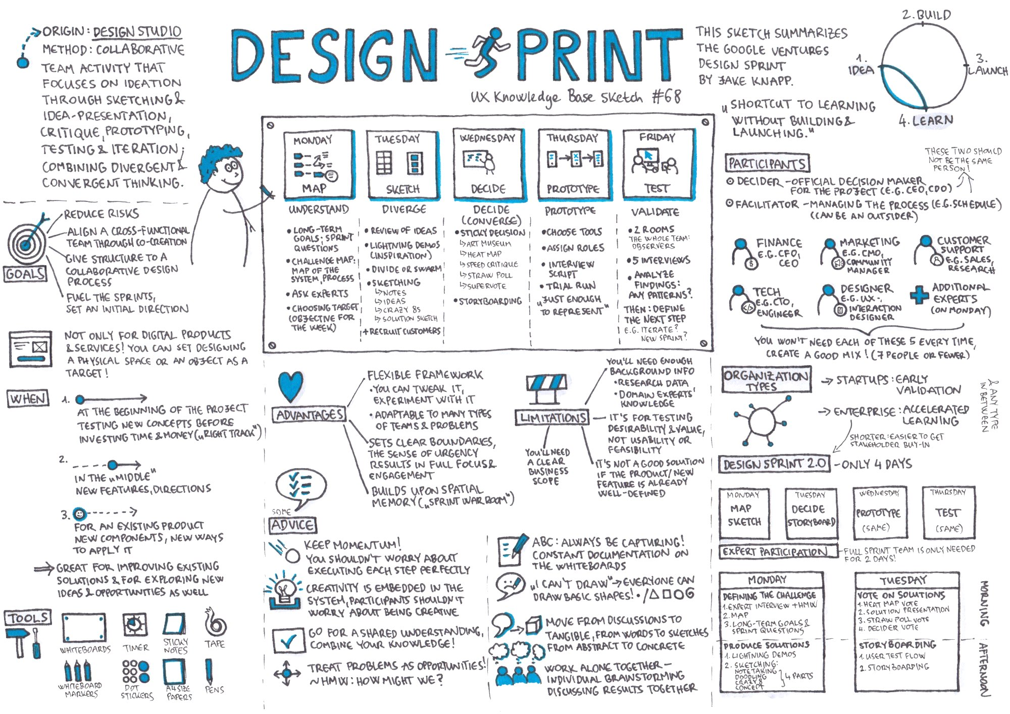






Notes:
For an idea to be successful, it needs to simultaneously address three types of risks: customer risk, market risk, and technical risk. We can also show this as the intersection of IDEO’s three circles:
Make sure the starting links in your chain cover all three risks and that they are ideally grounded in factual data. If not, you know what to do next. Get some answers by running some learning experiments.

Slide 64
WHEN?

Slide 65


Critical, creative, and
independent thinkers.
Adaptable to change.
Notes:
Liberal Arts science goal is to educate this.
These kind of people are the ones Jeff Bezos looking for to give you a real example.

Slide 66
Heritage with inertia
meets adaptivity and
creativity.

Slide 67
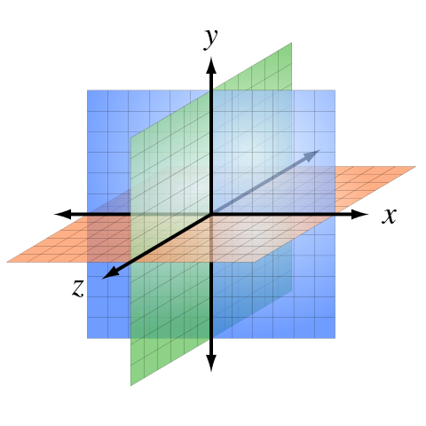
Re-use the GAL-TAN scale to create noise.
Traditional, Authority and Negatory
versus
Global, Adaptive and Limitless

Slide 68


Build. Measure. Learn.
Do something, like in
really - do something.
Minimal - small team, scattered
Medium - standalone department
Maximum payback - legal entity
SEBx
Notes:
How do you setup a ultra efficient biz and dev team, just like in a startup, within your current organization structures and... culture.. well you don’t!
Talking about being brave... like Maria mentioned earlier
2015 Citibank, CFO and Megan Fox, CMO stated you cant change a culture... u have to start over...

Slide 69
Employ people that are passionate about their
knowledge, and let go.
Notes:
Wouldnt this risk chaos if implemented?
Steve Jobs - it doesn’t make sense to hire smart people and tell them what to do
We hire smart people so they can tell us what to do...

Slide 70
WHOM?

Slide 71
AS A SERVICE
AS A PRODUCT

Slide 72
API FIRST

Slide 73
The seven make-or-brake
API challenges to address.
1. Where to start?
Data access and integration
Cloud migration
Core transformation
Notes:
Deciding which APIs to build requires taking a dual perspective: identifying which can enable important customer-facing applications/solutions and which can build a sound technical foundation. Within that context, IT leaders can prioritize API development based on the business’s strategy, business and modernization impact, and ability to execute. For example, a regional bank began with APIs that digitized a key customer journey. It then went on to build APIs that simplified the architecture and drove efficiencies.
Customer journeys are a good place to start thinking about which APIs to build. A focus on journeys can identify which APIs can stitch together disparate IT systems to deliver a seamless end-to-end customer experience. To maximize the impact, tech leaders should also consider three additional ways APIs can provide value.

Slide 74
2. How should our API teams
look like? This is sincerely important.
Must employ fully agile operating model.
Dedicated PO to ensure high value APIs.
Centralized, Decentralized, Hybrid ???
Notes:
Deciding which APIs to build requires taking a dual perspective: identifying which can enable important customer-facing applications/solutions and which can build a sound technical foundation. Within that context, IT leaders can prioritize API development based on the business’s strategy, business and modernization impact, and ability to execute. For example, a regional bank began with APIs that digitized a key customer journey. It then went on to build APIs that simplified the architecture and drove efficiencies.
Customer journeys are a good place to start thinking about which APIs to build. A focus on journeys can identify which APIs can stitch together disparate IT systems to deliver a seamless end-to-end customer experience. To maximize the impact, tech leaders should also consider three additional ways APIs can provide value.

Slide 75
3. How to measure APIs?
Need to demonstrate
benefits and progress.
Cost driven, to develop, to operate
Quality driven, incidents, uptime...
Outputs, # released, # used....
Profit driven, revenues
Notes:
Deciding which APIs to build requires taking a dual perspective: identifying which can enable important customer-facing applications/solutions and which can build a sound technical foundation. Within that context, IT leaders can prioritize API development based on the business’s strategy, business and modernization impact, and ability to execute. For example, a regional bank began with APIs that digitized a key customer journey. It then went on to build APIs that simplified the architecture and drove efficiencies.
Customer journeys are a good place to start thinking about which APIs to build. A focus on journeys can identify which APIs can stitch together disparate IT systems to deliver a seamless end-to-end customer experience. To maximize the impact, tech leaders should also consider three additional ways APIs can provide value.

Slide 76
4. How to ensure APIs actually deliver true business value?
Experience APIs - product packaging and final abstraction layer before customer usage.
Process APIs - channel agnostic glue, exposing business processes.
System APIs - exposing and delivering data
Notes:
Deciding which APIs to build requires taking a dual perspective: identifying which can enable important customer-facing applications/solutions and which can build a sound technical foundation. Within that context, IT leaders can prioritize API development based on the business’s strategy, business and modernization impact, and ability to execute. For example, a regional bank began with APIs that digitized a key customer journey. It then went on to build APIs that simplified the architecture and drove efficiencies.
Customer journeys are a good place to start thinking about which APIs to build. A focus on journeys can identify which APIs can stitch together disparate IT systems to deliver a seamless end-to-end customer experience. To maximize the impact, tech leaders should also consider three additional ways APIs can provide value.

Slide 77
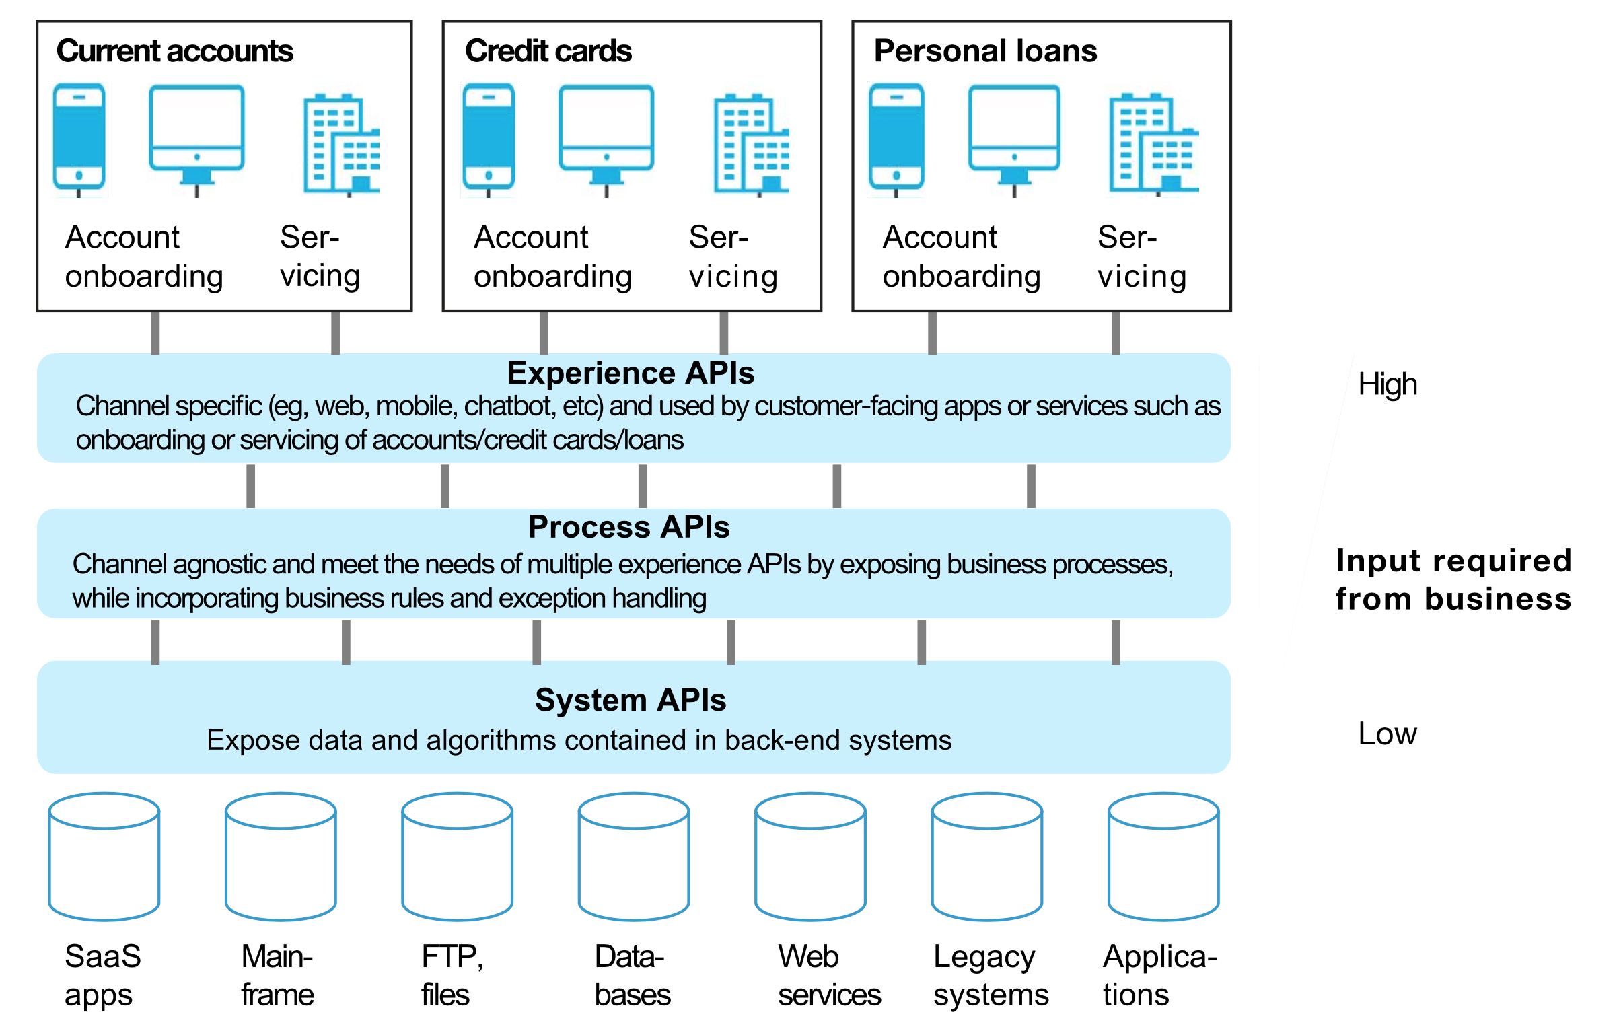
Notes:
Deciding which APIs to build requires taking a dual perspective: identifying which can enable important customer-facing applications/solutions and which can build a sound technical foundation. Within that context, IT leaders can prioritize API development based on the business’s strategy, business and modernization impact, and ability to execute. For example, a regional bank began with APIs that digitized a key customer journey. It then went on to build APIs that simplified the architecture and drove efficiencies.
Customer journeys are a good place to start thinking about which APIs to build. A focus on journeys can identify which APIs can stitch together disparate IT systems to deliver a seamless end-to-end customer experience. To maximize the impact, tech leaders should also consider three additional ways APIs can provide value.

Slide 78
5. What technology and tools do we need?
Guiding principles, manifests, visions.
Development framework/platform.
API Gateway & Developer Portal.
Notes:
Deciding which APIs to build requires taking a dual perspective: identifying which can enable important customer-facing applications/solutions and which can build a sound technical foundation. Within that context, IT leaders can prioritize API development based on the business’s strategy, business and modernization impact, and ability to execute. For example, a regional bank began with APIs that digitized a key customer journey. It then went on to build APIs that simplified the architecture and drove efficiencies.
Customer journeys are a good place to start thinking about which APIs to build. A focus on journeys can identify which APIs can stitch together disparate IT systems to deliver a seamless end-to-end customer experience. To maximize the impact, tech leaders should also consider three additional ways APIs can provide value.

Slide 79
6. Who owns and decides
what to focus upon and build?
Lifecycle Management!
Business units?
IT Department?
X?
Notes:
Deciding which APIs to build requires taking a dual perspective: identifying which can enable important customer-facing applications/solutions and which can build a sound technical foundation. Within that context, IT leaders can prioritize API development based on the business’s strategy, business and modernization impact, and ability to execute. For example, a regional bank began with APIs that digitized a key customer journey. It then went on to build APIs that simplified the architecture and drove efficiencies.
Customer journeys are a good place to start thinking about which APIs to build. A focus on journeys can identify which APIs can stitch together disparate IT systems to deliver a seamless end-to-end customer experience. To maximize the impact, tech leaders should also consider three additional ways APIs can provide value.

Slide 80
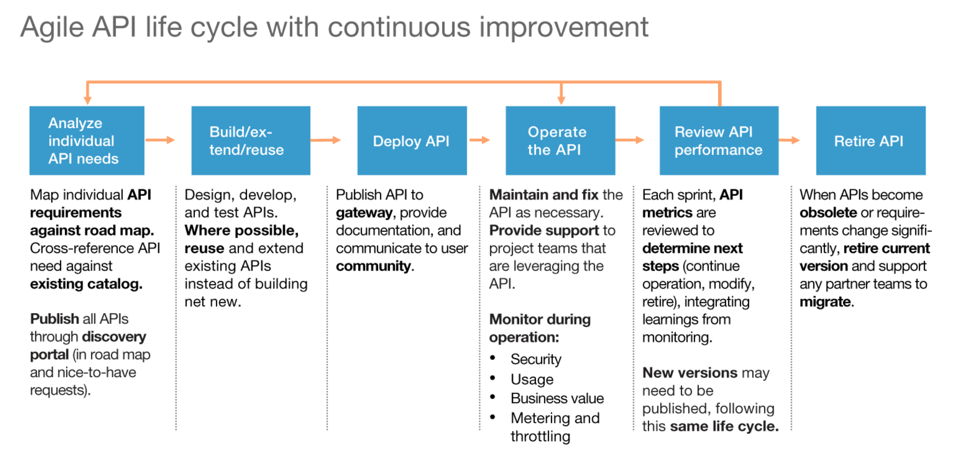
Notes:
Deciding which APIs to build requires taking a dual perspective: identifying which can enable important customer-facing applications/solutions and which can build a sound technical foundation. Within that context, IT leaders can prioritize API development based on the business’s strategy, business and modernization impact, and ability to execute. For example, a regional bank began with APIs that digitized a key customer journey. It then went on to build APIs that simplified the architecture and drove efficiencies.
Customer journeys are a good place to start thinking about which APIs to build. A focus on journeys can identify which APIs can stitch together disparate IT systems to deliver a seamless end-to-end customer experience. To maximize the impact, tech leaders should also consider three additional ways APIs can provide value.

Slide 81
VALUE
PROPOSITION
INTERFACE

Slide 82
7. Where do we find the talents needed to fulfill all of this?
New hires, seasoned practitioners with expertise, knowledge and leasons learned.
Enhance in-house capabilities, business leaders to developers and everything in between.
Visionary leaders and full buy-ins from C-level.
Notes:
Deciding which APIs to build requires taking a dual perspective: identifying which can enable important customer-facing applications/solutions and which can build a sound technical foundation. Within that context, IT leaders can prioritize API development based on the business’s strategy, business and modernization impact, and ability to execute. For example, a regional bank began with APIs that digitized a key customer journey. It then went on to build APIs that simplified the architecture and drove efficiencies.
Customer journeys are a good place to start thinking about which APIs to build. A focus on journeys can identify which APIs can stitch together disparate IT systems to deliver a seamless end-to-end customer experience. To maximize the impact, tech leaders should also consider three additional ways APIs can provide value.

Slide 83
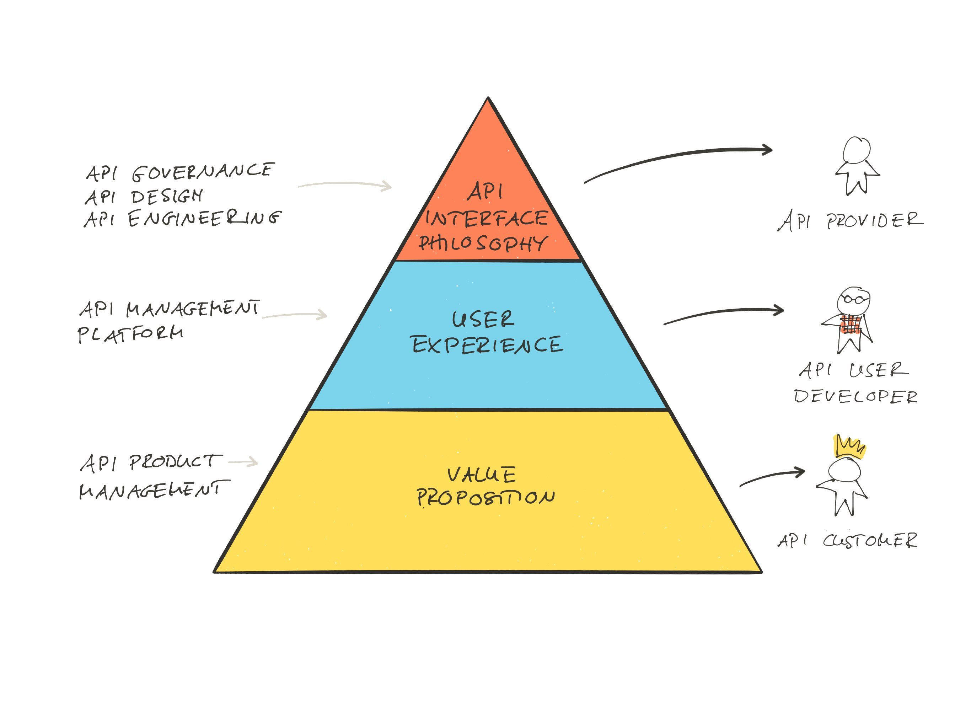

Notes:
For an idea to be successful, it needs to simultaneously address three types of risks: customer risk, market risk, and technical risk. We can also show this as the intersection of IDEO’s three circles:
Make sure the starting links in your chain cover all three risks and that they are ideally grounded in factual data. If not, you know what to do next. Get some answers by running some learning experiments.

Slide 85
Value Proposition Interface Canvas

Slide 86
Value Proposition Interface Canvas - "The Pain Reliever"

Slide 87
Value Proposition Interface Canvas - "The Gain Creator"

Slide 88
Success. The bottom line. Perhaps better described as;
”Once there are no issues
related to the exploration of
new technologies, new business
opportunities, or just being curious.”
Budgets
Projects
Steering
Visionaries
Objectives
Challenges

Slide 89


Slide 90
Thanks for listening.
For feedback or business inquiries:
+46 735 080 925
jurgenb@me.com
linkedin.com/in/jurgenb
Let’s
have a
Coffee?

